Slide 1

Đề tài: Nghiên cứu và phát triển
Hệ thống quản lý kỹ năng
của nhân viên
Sinh viên thực hiện:
Nguyễn Hiếu Đức Ân 15071971
Nguyễn Việt Hoàng 15044411

Slide 2
Nội dung trình bày
Giới thiệu đề tài
Mục tiêu, phạm vi đề tài
Phân tích, thiết kế
Hiện thực – Demo
Kết luận – Hướng phát triển

Slide 3

1. Giới thiệu đề tài
Hiện nay, việc quản lý ứng dụng công nghệ thông tin có ảnh hưởng tới nhiều ngành nghề khác nhau của xã hội, nhất là trong xã hội phát triển có sử dụng lượng tri thức cao [1].
Áp dụng công nghệ thông tin thay thế cho các hình thức truyền thống mang lại nhiều lợi ích trong nhiều lĩnh vực của đời sống từ thương mại, giáo dục cho đến quản lý hành chính.
Quản lý nhân sự có ý nghĩa quan trọng và không thể thiếu trong việc quản lý các hoạt động của một tổ chức hay doanh nghiệp thương mại.
Một trong những khía cạnh của quản lý nhân sự, quản lý kỹ năng nhân sự là một yếu tố giúp việc tuyển dụng, sắp xếp nhân sự vào các dự án hiệu quả.
→ Nhóm thực hiện đề tài tìm hiểu và xây dựng hệ thống quản lý kỹ năng của nhân viên.

Slide 4
2. Mục tiêu, phạm vi đề tài
Tìm hiểu nghiệp vụ liên quan tới việc quản lý kỹ năng trong công ty phần mềm FPT Software.
Xây dựng được hệ thống quản lý thông tin kỹ năng của nhân viên trong nội bộ công ty FPT Software với các chức năng:
Chức năng dành cho nhân viên: cập nhật thông tin cá nhân, quản lý các thông tin về kỹ năng kỹ thuật, bằng cấp, chứng chỉ, ….
Chức năng dành cho nhân viên nhân sự: quản lý, cập nhật, xác thực thông tin hồ sơ của toàn bộ nhân viên. Thống kê kỹ năng. Xem nhật ký thay đổi hồ sơ của nhân viên. Quản lý dữ liệu hiển thị của hệ thống.
Chức năng dành cho nhân viên quản lý dự án của công ty: thêm, chỉnh sửa thông tin các dự án mà mình đang phụ trách; tìm kiếm nhân viên phù hợp với dự án đang cần tuyển thêm nhân lực, tiết kiệm, giảm bớt thời gian tìm kiếm, sàng lọc ứng viên.

Slide 5
2. Mục tiêu, phạm vi đề tài(tt)
Phạm vi đề tài:
Đề tài thực hiện quản lý kỹ năng cho nhân viên công ty phần mềm FPT Software.
Hệ thống về phía máy chủ sử dụng Spring Boot 2.1.3 [4], Maven 3.6.0 và hệ quản trị cơ sở dữ liệu MySQL 5 [10] để lưu trữ dữ liệu, nhằm cung cấp RESTful API cho ứng dụng phía khách được thực hiện bằng Angular 7 [6], cũng như các hệ thống khác truy cập và sử dụng dữ liệu nhân viên.
Hệ thống chỉ quản lý hồ sơ của nhân viên trong công ty, không quản lý các hồ sơ của ứng viên ngoài công ty. Mọi thông tin kỹ năng của một nhân viên đã được xác nhận bởi nhân viên nhân sự, hệ thống này không hỗ trợ quy trình, nghiệp vụ kiểm tra, xét duyệt hồ sơ của nhân viên. Để đăng nhập, người dùng của hệ thống này dùng chung tài khoản của công ty FPT Software.
Notes:
Spring Boot:
Giảm thiểu độ phức tạp, thời gian cấu hình hơn so với các framework thông dụng Spring MVC, Struts, JavaServer Faces. Các dự án dựa trên Spring framework như Spring Data, Spring Rest đều có thể được tích hợp, cấu hình dễ dàng với Spring Boot qua file application.properties. Spring Boot được tích hợp tự động cấu hình giúp đơn giản hoá việc cấu hình với XML phức tạp như ở Spring MVC, đẩy nhanh tiến độ phát triển
Angular:
Quản lý các component hiệu quả so với các frameword front-end nổi tiếng React.
MySQL
Sẽ tiết kiệm chi phí cho doanh nghiệp, do MySQL là một mã nguồn mở, MySQL yêu cầu cấu hình máy chủ và chiếm ít tài nguyên phần cứng hơn SQL Server. Tuy nhiên việc sử dụng MySQL có bất lợi hơn so với SQL Server về mặt bảo mật.

Slide 6
3. Phân tích, thiết kế
Usecase tổng quát:

Slide 7
3. Phân tích, thiết kế
Các tác nhân của hệ thống:
Tác nhân của hệ thống | Chức năng
Nhân viên | - Cập nhật thông tin cá nhân. - Quản lý các thông tin về kỹ năng kỹ thuật, bằng cấp, chứng chỉ, ….
Nhân viên nhân sự | - Quản lý, cập nhật, xác thực thông tin hồ sơ của toàn bộ của nhân viên. - Thống kê kỹ năng. - Xem nhật ký thay đổi hồ sơ của nhân viên. - Quản lý dữ liệu hiển thị động của hệ thống.
Nhân viên quản lý dự án | - Thêm, chỉnh sửa, xóa thông tin các dự án của công ty mà mình đang phụ trách. - Tìm kiếm nhân viên trong hệ thống phù hợp với dự án đang cần tuyển thêm nhân lực phục vụ quá trình phỏng vấn ứng viên nhanh chóng.

Slide 8
3. Phân tích, thiết kế
Mô hình lớp chỉ bao gồm các Entity:

Slide 9
4. Hiện thực – Demo
Mô tả cách hệ thống tìm kiếm và sắp xếp các ứng viên phù hợp dự án:

Slide 10
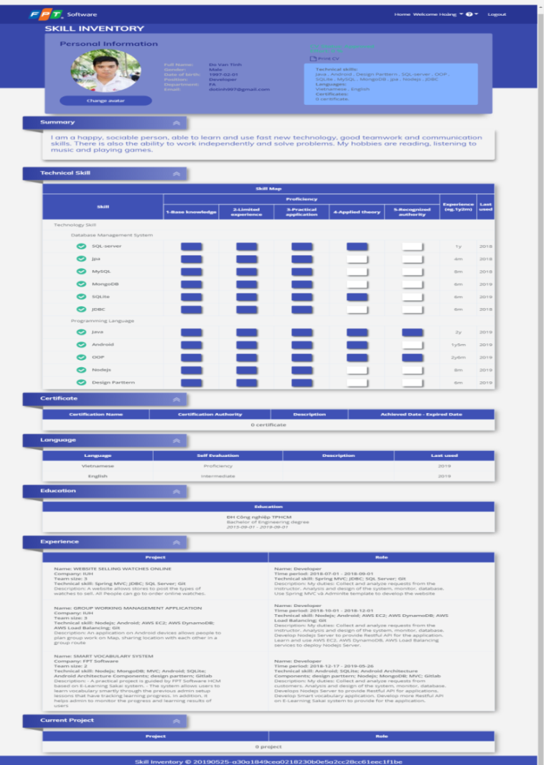
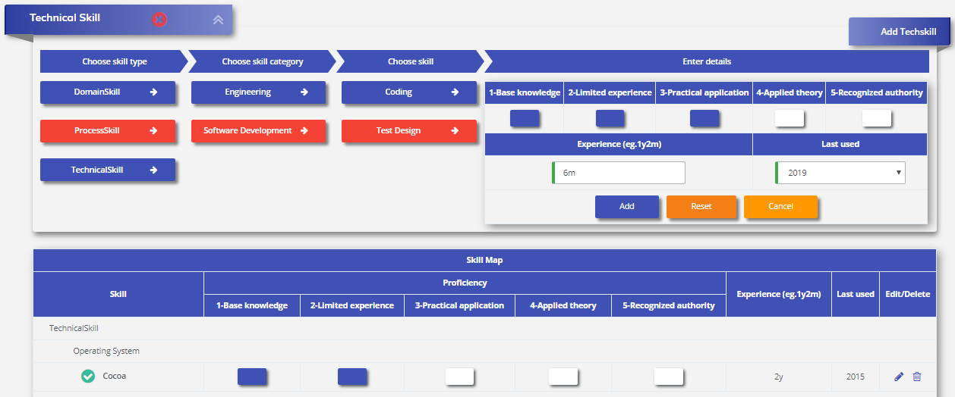
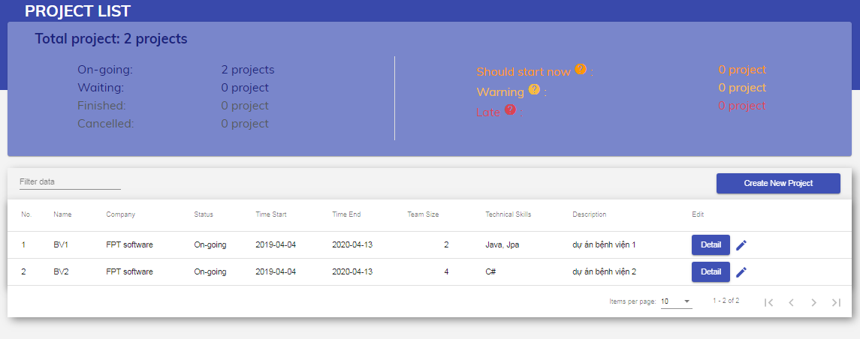
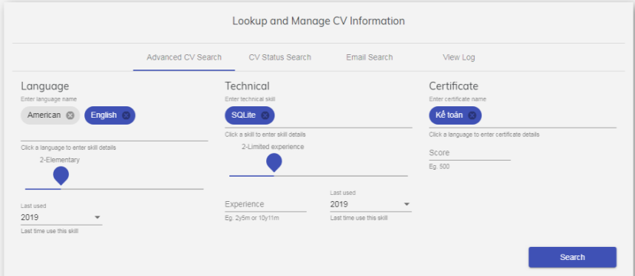
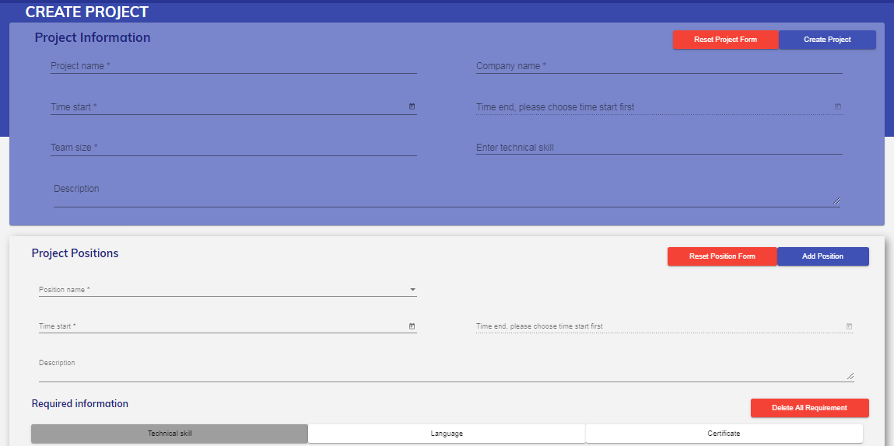
4. Hiện thực – Demo(tt)
Một số màn hình chức năng:

Slide 11
5. Kết luận – Hướng phát triển
Nhóm đã tìm hiểu và tự học hỏi một số kỹ năng như: phương pháp lấy yêu cầu từ khách hàng, phân bố thời gian công việc phù hợp, báo cáo công việc làm được hàng ngày, giải quyết tình huống khi gặp vấn đề. Ngoài ra nhóm còn áp dụng được quy tắc khi lập trình trong dự án, quy trình triển khai sản phẩm lên máy chủ.
Được trải nghiệm với dự án thực tế, môi trường phát triển phần mềm chuyên nghiệp. Hiện thực hoàn tất các chức năng cho hệ thống quản lý kỹ năng của nhân viên với các chức năng:
Chức năng dành cho nhân viên của công ty phần mềm FPT Software.
Chức năng dành cho nhân viên quản lý nhân sự của công ty phần mềm FPT Software.
Chức năng dành cho nhân viên quản lý dự án của công ty phần mềm FPT Software.
Ngoài ra, hệ thống còn có dịch vụ tự động kiểm tra ngày kết thúc vị trí trong dự án của công ty với ngày hiện tại, và cập nhật thông tin kinh nghiệm làm việc của nhân viên.

Slide 12
5. Kết luận – Hướng phát triển(tt)
Ảnh hưởng của đề tài đối với môi trường kinh tế, xã hội:
Giải quyết vấn đề tổ chức nhân sự trước đây quản lý thủ công.
Hỗ trợ tìm kiếm nhân sự phù hợp cho công ty, doanh nghiệp nói chung, công ty phần mềm nói riêng.
Hỗ trợ quản lý nguồn nhân lực với các kỹ năng hiệu quả hơn khi có một dự án mới.
Tuy nhiên, để làm quen với hệ thống, nhân viên nhân sự cần tốn thời gian tìm hiểu và sử dụng hệ thống.

Slide 13
5. Kết luận – Hướng phát triển(tt)
Hướng phát triển:
Phát triển chức năng theo dõi quá trình thay đổi hồ sơ của nhân viên hàng tháng.
Phát triển chức năng cập nhật hồ sơ vào hệ thống.
Phát triển hệ thống tự động gửi mail nhắc nhở cập nhật hồ sơ khi hoàn tất một dự án hay tham gia các khóa học.
Nâng cấp thuật toán gợi ý tìm kiếm.
Nâng cấp giao diện nhập liệu bằng bảng tính.

Slide 14
Tài liệu tham khảo
[1]. https://www.strategy-business.com/blog/Why-Companies-Need-to-Build-a-Skills-Inventory
[2]. https://www.vogella.com/tutorials/DependencyInjection/article.html
[3]. https://docs.spring.io/spring/docs/5.1.7.RELEASE/spring-framework-reference/
[4]. https://docs.spring.io/spring-boot/docs/2.1.3.RELEASE/reference/htmlsingle/
[5]. Felipe Gutierrez. Pro Spring Boot. Apress, 2016.
[6]. https://angular.io/docs
[7]. https://reactjs.org/docs/thinking-in-react.html
[8]. https://reactjs.org/docs/components-and-props.html
[9]. https://api.jquery.com/category/core/
[10]. https://dev.mysql.com/doc/workbench/en/
[11]. http://maven.apache.org/index.html
[12]. https://docs.gradle.org/current/userguide/migrating_from_maven.html

Slide 15
Cảm ơn Thầy, Cô, các Anh Chị
và các bạn đã quan tâm theo dõi!

